Slide 1
К проекту решения Представительного Собрания Железногорского района Курской области «О бюджете муниципального района «Железногорский район» на 2015 год и на плановый период 2016 и 2017 годов
БЮДЖЕТ
ДЛЯ ГРАЖДАН
2014 год

Slide 2
Что такое бюджет для граждан?
Бюджет для граждан – это упрощенная версия бюджетного документа, которая использует неформальный язык и доступные форматы, чтобы облегчить для граждан понимание бюджета. Он содержит информационно-аналитический материал, доступный для широкого круга неподготовленных пользователей.

Slide 3
Что такое бюджет?
Бюджет – это форма образования и расходования денежных средств, предназначенных для финансового обеспечения задач и функций государства и местного самоуправления.
Бюджет муниципального района «Железногорский район» составляется и утверждается сроком на три года – очередной финансовый год и плановый период.

Slide 4
Бюджет муниципального района «Железногорский район»
Составление проекта бюджета муниципального района
основывается на
прогнозе социально-экономического развития Железногорского района Курской области на 2014 год и на плановый период 2015-2017 годов
основных направлениях бюджетной и налоговой политики Железногорского района Курской области на 2015 год и на плановый период 2016 и 2017 годов
муниципальных программах Железногорского района Курской области
бюджетном послании Президента Российской Федерации о бюджетной политике

Slide 5
Основные принципы формирования бюджета на 2015 год и на плановый период 2016 и 2017 годов
- проведение эффективной бюджетной политики
формирование устойчивой собственной доходной базы и создание стимулов по её наращиванию
обеспечение стабильности и бюджетной устойчивости
соответствие финансовых возможностей ключевым направлениям развития
обеспечение сбалансированности бюджета
программно-целевой метод бюджетного планирования
обеспечение в полном объеме социальных обязательств

Slide 6
Основные характеристики бюджета
Доходы – Расходы = Дефицит (Профицит)
Дефицит – превышение расходов над доходами (принимается решение об источниках покрытия дефицита – использовать остатки, взять в долг)
Профицит – превышение доходов над расходами (принимается решение об использовании доходов – накапливать резервы, остатки, погашать долг)

Slide 7
Основные параметры проекта бюджета муниципального района на 2015 год и на плановый период 2016 и 2017 годов
тыс. рублей
 | 2015 | 2016 | 2017
Доходы, всего | 295540,8 | 297818,4 | 276235,1
из них
Собственные доходы | 118385,8 | 138570,8 | 143431,0
Безвозмездные поступления | 177155,0 | 159247,6 | 132804,1
Расходы, всего | 295540,8 | 297818,4 | 276235,1
Дефицит (-), профицит (+) | 0,0 | 0,0 | 0,0
Источники финансирования дефицита | 0,0 | 0,0 | 0,0

Slide 8
Доходы бюджета
Доходы бюджета безвозмездные и безвозвратные поступления денежных средств в бюджет
Неналоговые доходы
поступления от уплаты других пошлин и сборов, установленных законодательством Российской Федерации, а также штрафов за нарушения законодательства, например:
- доходы от использования имущества;
- плата за негативное воздействие на окружающую среду;
- другие.
Безвозмездные поступления
поступления в бюджет на безвозмездной и безвозвратной основе из бюджетов других уровней (дотации, субсидии, субвенции), а также перечисления от физических и юридических лиц (кроме налоговых и неналоговых доходов)
Налоговые доходы
поступления от уплаты налогов, установленных Налоговым кодексом Российской Федерации, например:
- налог на доходы физических лиц;
- акцизы;
- единый налог на вмененный доход;
- другие.

Slide 9
Структура собственных доходов бюджета муниципального района в 2015 году

Slide 10
Структура собственных доходов бюджета муниципального района в 2016 году

Slide 11
Структура собственных доходов бюджета муниципального района в 2017 году

Slide 12
Структура безвозмездных поступлений в бюджет муниципального района
Наименование финансовой помощи | 2015 год |  | 2016 год |  | 2017 год
 | Сумма (тыс.руб.) | % | Сумма (тыс.руб.) | % | Сумма (тыс.руб.) | %
БЕЗВОЗМЕЗДНЫЕ ПОСТУПЛЕНИЯ | 177155,1 | 100 | 159247,6 | 100 | 132804,1 | 100
Дотации бюджетам субъектов Российской Федерации и муниципальных образований | 19850,8 | 11,2 | 1981,5 | 1,2 | 369,6 | 0,3
Субвенции бюджетам субъектов Российской Федерации и муниципальных образований | 157304,3 | 88,8 | 157266,1 | 98,8 | 132434,5 | 99,7

Slide 13
Расходы бюджета
Расходы бюджета – выплачиваемые из бюджета денежные средства
Планирование расходов бюджета муниципального района на 2015 год и на плановый период 2016 и 2017 годов осуществлялось в рамках муниципальных программ Железногорского района и непрограммных мероприятий

Slide 14
Структура расходов бюджета муниципального района по разделам функциональной классификации
тыс. рублей
Раздел | Наименование | 2015 | 2016 | 2017
 | Всего | 295540,8 | 297818,4 | 276235,1
 | в том числе:
01 | Общегосударственные вопросы | 52112,8 | 43036,6 | 33952,3
03 | Национальная безопасность и правоохранительная деятельность | 30,0 | 30,0 | 30,0
04 | Национальная экономика | 2030,1 | 3000,0 | 2279,3
07 | Образование | 181425,0 | 180785,2 | 157461,1
08 | Культура, кинематография | 25467,7 | 29106,6 | 35939,0
10 | Социальная политика | 26226,2 | 27242,7 | 27794,2
11 | Физическая культура и спорт | 50,0 | 10,0 | 10,0
12 | Средства массовой информации | 1716,0 | 1716,0 | 1716,0
14 | Межбюджетные трансферты общего характера бюджетам субъектов Российской Федерации и муниципальных образований | 6483,0 | 5445,8 | 3241,5
 | Условно утвержденные расходы (в составе расходов муниципального района) |  | 7445,5 | 13811,7

Slide 15
Структура расходов бюджета муниципального района в 2015 году

Slide 16
Структура расходов бюджета муниципального района в 2016 году

Slide 17
Структура расходов бюджета муниципального района в 2017 году

Slide 18
Что такое дорожные фонды?
Дорожный фонд – часть средств бюджета, подлежащая использованию в целях финансового обеспечения дорожной деятельности в отношении автомобильных дорог общего пользования
Муниципальные дорожные фонды
Объем Фонда утвержден решением о бюджете муниципального района в размере:
на 2015 год – 2030,1 тыс. рублей;
на 2016 год – 3000,0 тыс. рублей;
на 2017 год – 2279,3 тыс. рублей.
в том числе за счет:
доходов от акцизов на нефтепродукты, подлежащих зачислению в местные бюджеты в соответствии с законом субъекта Российской Федерации:
на 2015 год – 2030,1 тыс. рублей;
на 2016 год – 3000,0 тыс. рублей;
на 2017 год – 2279,3 тыс. рублей.

Slide 19
Что такое муниципальная программа?
Муниципальная программа - это документ, определяющий:
1. Цели и задачи муниципальной политики в определенной сфере;
2. Способы их достижения;
3. Примерные объёмы используемых финансовых ресурсов

Slide 20
Расходы бюджета муниципального района на реализацию муниципальных программ Железногорского района Курской области
тыс. рублей
Наименование | ЦСР | Сумма на 2015 год | Сумма на 2016 год | Сумма на 2017 год
ВСЕГО |  | 253591,8 | 257499,4 | 232634,0
Муниципальная программа «Развитие культуры в Железногорском районе Курской области на 2015-2017 годы и плановый период до 2020 года» | 01 0 0000 | 25105,7 | 28744,6 | 35577,0
Муниципальная программа «Социальная поддержка граждан в Железногорском районе на 2015-2020 годы» | 02 0 0000 | 25765,8 | 26782,4 | 21333,8
Муниципальная программа «Развитие образования в Железногорском районе Курской области на 2015-2020 годы» | 03 0 0000 | 180412,8 | 179773,0 | 156448,9
Муниципальная программа «Повышение эффективности работы с молодежью, организация отдыха и оздоровления детей, молодежи, развитие физической культуры и спорта в Железногорском районе Курской области на 2015-2017 годы и плановый период до 2020 года» | 08 0 0000 | 580,0 | 540,0 | 540,0
Муниципальная программа «Развитие экономики Железногорского района Курской области на 2015-2020 годы» | 09 0 0000 | 110,0 | 110,0 | 110,0
Муниципальная программа «Сохранение и развитие архивного дела в Железногорском районе Курской области на 2015 и 2017 годы и плановый период до 2020 года» | 10 0 0000 | 236,5 | 236,5 | 236,5
Муниципальная программа «Развитие транспортной системы, обеспечение перевозки пассажиров на территории Железногорского района и безопасности дорожного движения на период 2015-2017 годов и на перспективу до 2020 года» | 11 0 0000 | 2031,0 | 3000,0 | 2279,3

Slide 21
Расходы бюджета муниципального района на реализацию муниципальных программ Железногорского района Курской области
тыс. рублей
Наименование | ЦСР | Сумма на 2015 год | Сумма на 2016 год | Сумма на 2017 год
Муниципальная программа «Профилактика правонарушений в Железногорском районе Курской области на 2015 -2017 годы и плановый период до 2020 года» | 12 0 0000 | 237,0 | 237,0 | 237,0
Муниципальная программа «Снижение рисков и смягчение последствий чрезвычайных ситуаций природного и техногенного характера в Железногорском районе Курской области на 2015-2020 годы» | 13 0 0000 | 30,0 | 30,0 | 30,0
Муниципальная программа «Создание условий для эффективного и ответственного управления муниципальными финансами, муниципальным долгом и повышения устойчивости бюджетов Железногорского района Курской области на 2015-2017 годы» | 14 0 0000 | 9170,0 | 8132,8 | 5928,5
Муниципальная программа «Содействие занятости населения Железногорского района Курской области на 2015 -2017 годы и плановый период до 2020 года» | 17 0 0000 | 237,0 | 237,0 | 237,0
Муниципальная программа «Обеспечение эффективного осуществления полномочий МКУ «ДДС и хозяйственное обеспечение Администрации Железногорского района на 2015-2017 годы» | 18 0 0000 | 7960,0 | 7960,0 | 7960,0
Муниципальная программа «Развитие средств массовой информации Железногорского района Курской области на 2015-2017 годы» | 19 0 0000 | 1716,0 | 1716,0 | 1716,0

Slide 22
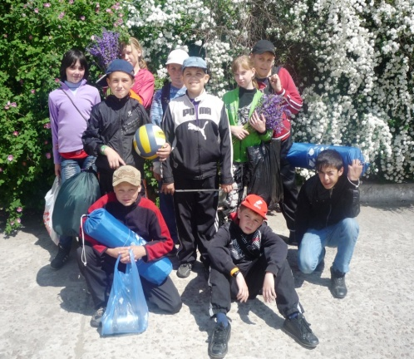
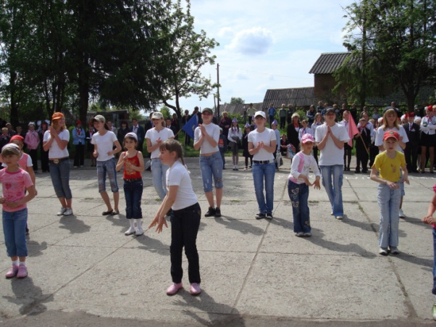
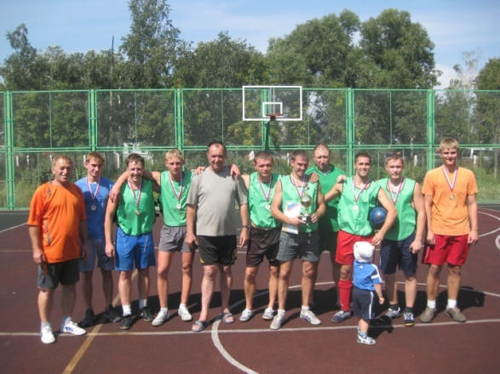
Молодежная политика, оздоровление и отдых детей, развитие физической культуры и спорта Железногорского района Курской области
«ДЕНЬ ЗДОРОВЬЯ»
(Лагерь дневного пребывания)
«ДЕНЬ ДЕТСКИХ ОРГАНИЗАЦИЙ РОССИИ» (МКОУ «Михайловская СОШ»)
РАЙОННЫЕ СОРЕВНОВАНИЯ В РАМКАХ ДНЯ МОЛОДЕЖИ (п.Магнитный)

Slide 23
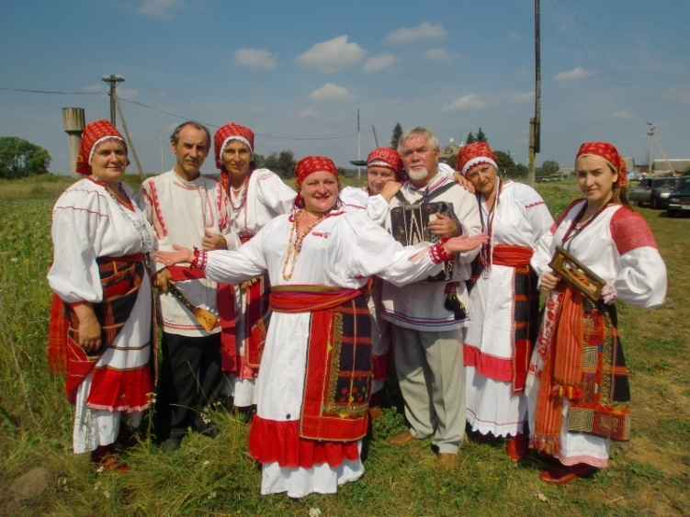
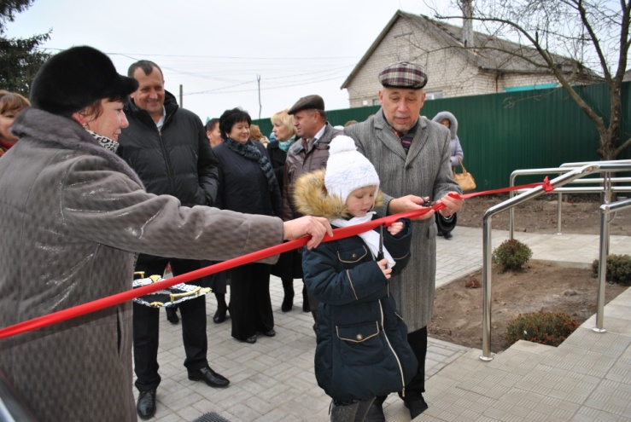
Расходы бюджета муниципального района «Железногорский район» на культуру
Сеть учреждений культуры Железногорского района составляют:
Дом народного творчества;
21 учреждение клубного типа;
21 библиотека;
2 школы искусств.
В этих учреждениях
работает 133 специалиста, из которых 16 работников имеют федеральные награды, 13 человек награждены Почётными грамотами Курской области и Курской областной Думы;
действует 86 клубных формирований, в том числе 12 имеют звание «народный (образцовый) коллектив».
Открытие модельной библиотеки в с.Веретенино в 2014 году
Лауреат Всероссийского конкурса «Поёт село родное»
Народный ансамбль «РАЗВЕТЬЕ»

Slide 24
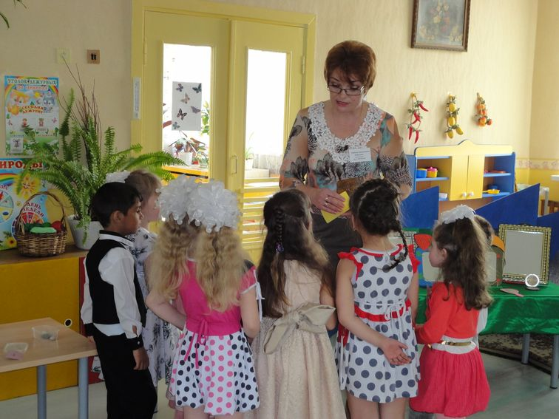
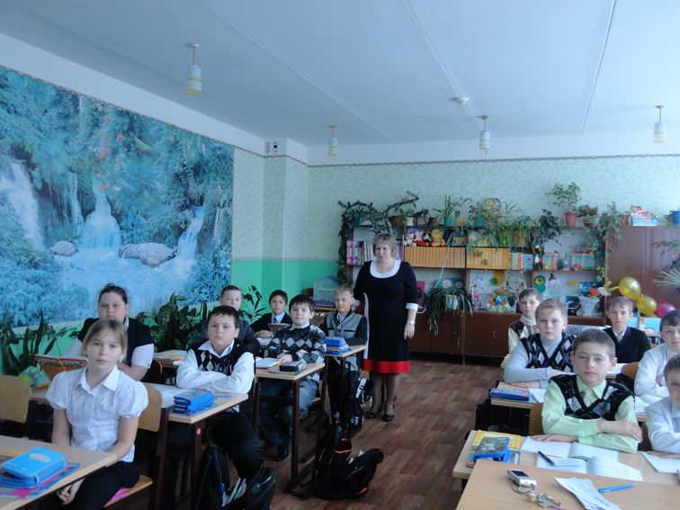
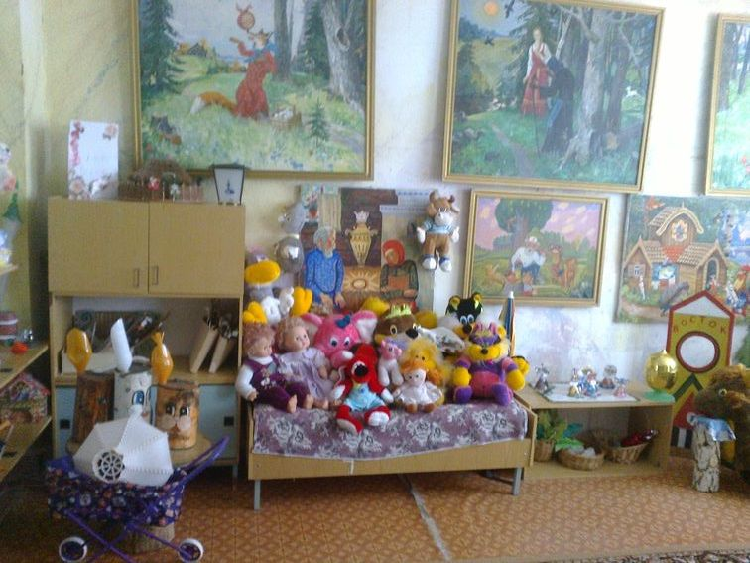
Расходы бюджета муниципального района «Железногорский район» на образование
Занятия в группе детского сада п.Магнитный
Основы православной культуры.
Кармановская школа.
Детский сад п.Студенок

Slide 25
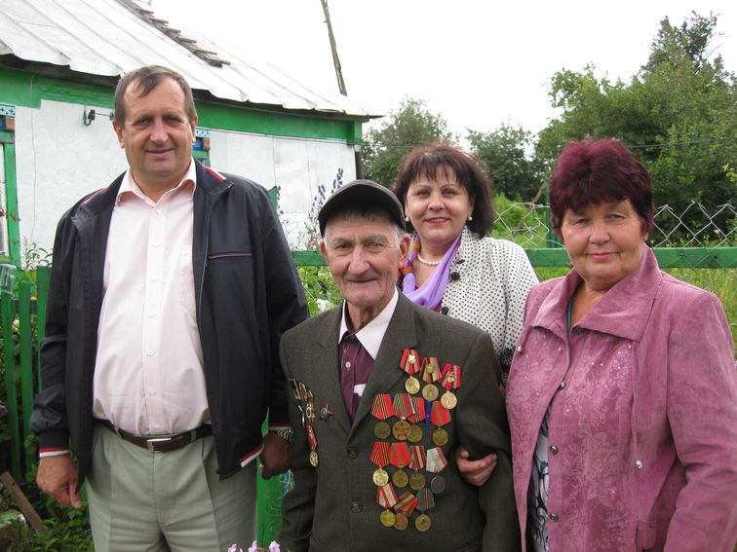
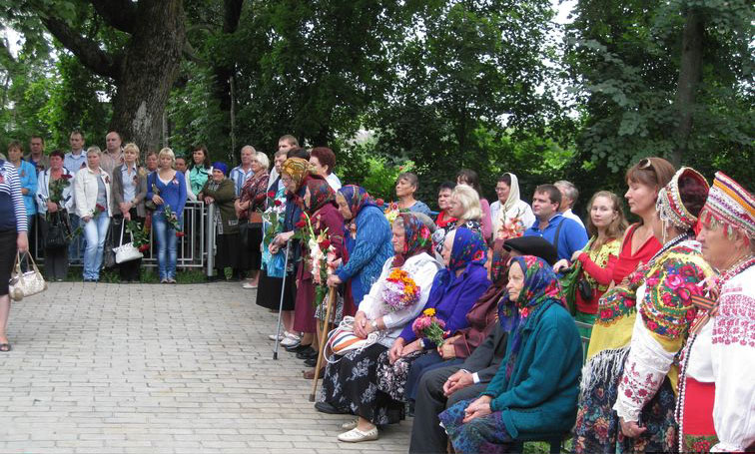
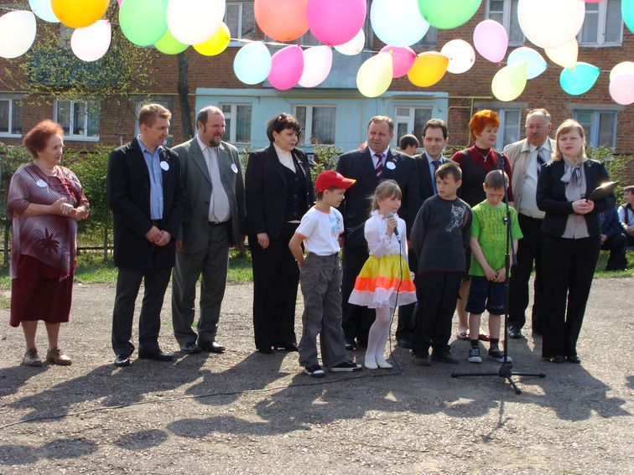
Расходы бюджета муниципального района «Железногорский район» на социальную поддержку населения
Благотворительная акция «С заботой о людях»
с. Троицкое
Районное мероприятие ко Дню пожилого человека
п. Студенок
Проведение районной Спартакиады среди инвалидов сл. Михайловка

Slide 26
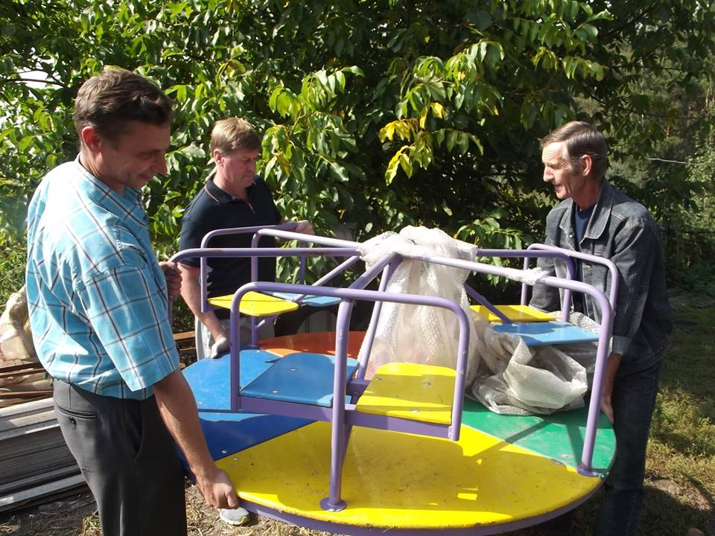
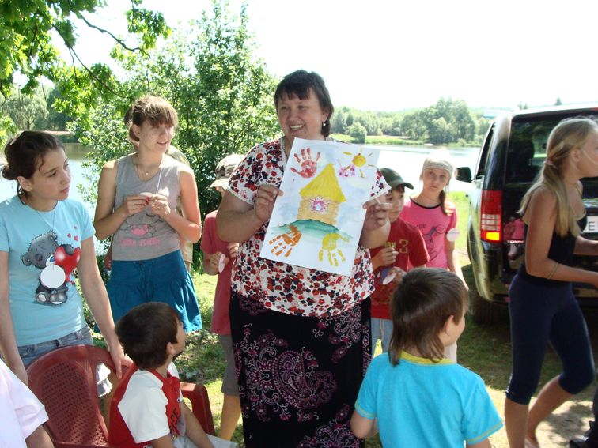
Расходы бюджета муниципального района «Железногорский район» на содержание детей в замещающих семьях и выплату вознаграждения приёмным родителям
День защиты детей
с. Веретенино
День отца д. Пасерково.
Районное мероприятие в рамках
Дня семьи с. Рышково

Slide 27
«Бюджет для граждан» в доступной для широкого круга пользователей форме раскрывает информацию об особенностях формирования бюджета на предстоящий период»
Подготовлено Управлением финансов
Администрации Железногорского района
тел. +7-(47148)-25966 e-mail: uprfin_raion@mail.ru
Размещено на сайте http://zhel.rkursk.ru

